Slide 1
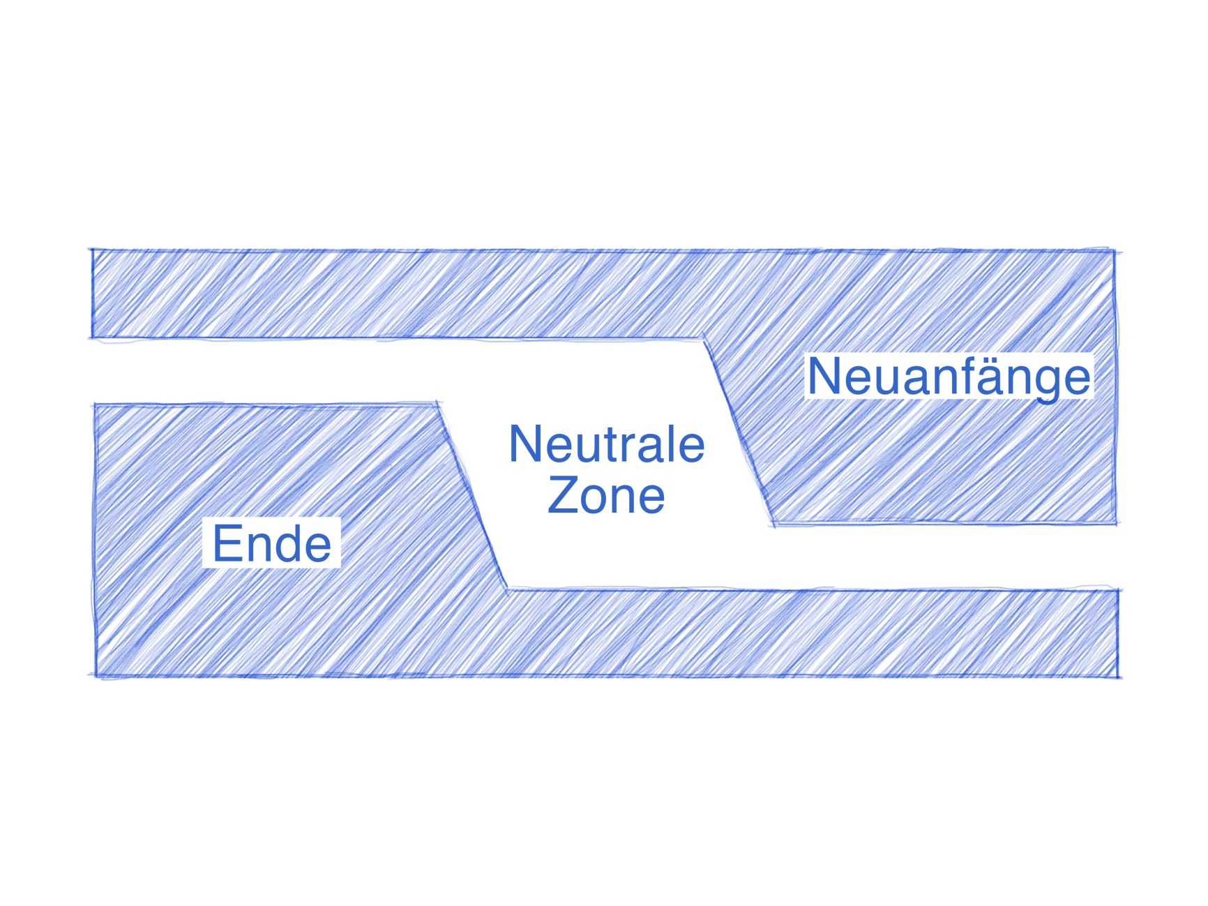
Der innere Veränderungsprozess
Quelle: Quality & Equality Ltd, 2011

Slide 2
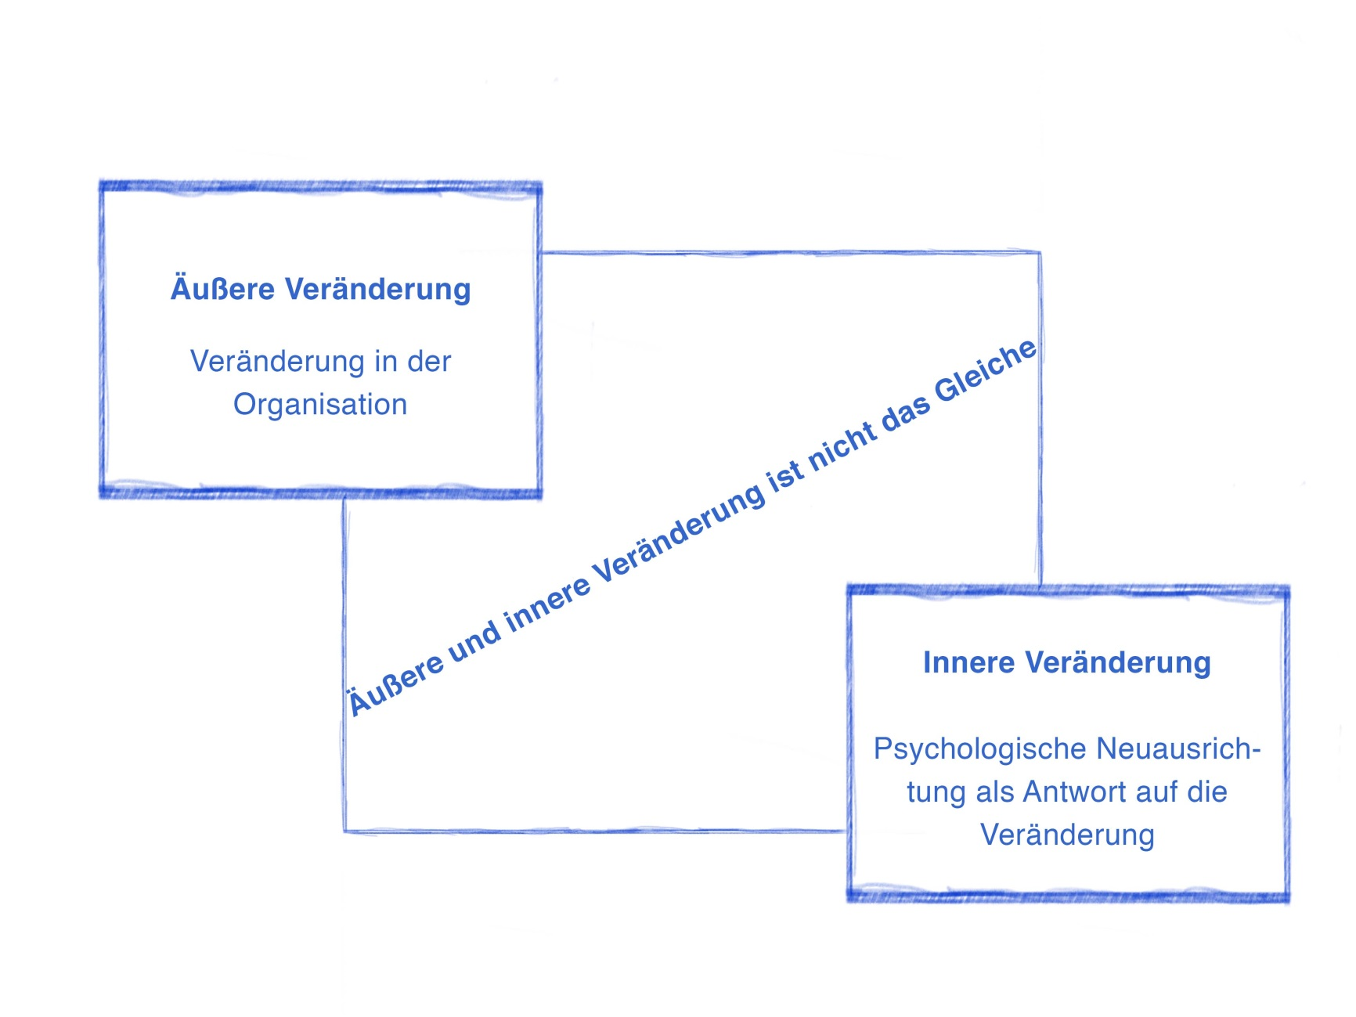
Äußere vs. innere Veränderung
Quelle: Quality & Equality Ltd, 2011

Slide 3
Phasen des inneren Veränderungsprozesses
Ende
Verlust  Loslassen  Abschließen  Verabschieden
Neutrale Zone
Zeit dazwischen  Chaos  Wildnis
Neuanfang
Neues annehmen  Neues Kapitel aufschlagen  Erneuerung
Quelle: Quality & Equality Ltd, 2011

Slide 4
Widerstand beim inneren Veränderungsprozesses
Es ist der Übergang, nicht die Veränderung, gegen den die Menschen kämpfen. Sie leisten Widerstand gegen:
Verlust ihrer Identität und ihrer Welt
Disorientierung in der neutralen Zone
Risiko, dass Neuangänge misslingen
Quelle: Quality & Equality Ltd

Slide 5
Übung: Denken Sie über dieses zwei Fragen nach, um den inneren Veränderungsprozess zu fördern. Füllen Sie die drei Spalten aus.
Mit welchen Themen des inneren Veränderungsprozess müssen wir uns auseinandersetzen?
Wie können wir den inneren Veränderungsprozess unterstützen?
Ende | Neutrale Zone | Neuanfänge
Quelle: Quality & Equality Ltd, 2011

Slide 6
Den inneren Veränderungsprozess begleiten und unterstützen
Ende
Neutrale Zone
Neuanfang
Das “Warum” verkaufen
Verlust voraussehen/anerkennen
Definieren was endet und was nicht
Die Vergangenheit mit Respekt behandeln
Offene Kommunikationskanäle
Eine Bindung zur Veränderung aufbauen
Starke Reaktionen erwarten
Die Chance nutzen um Neues auszuprobieren
Kurzfristige Meilensteine setzen
Kommunikation ist wichtig: was müssen die Personen wissen
Neue Erfahrungen schaffen
Den Übergang überwachen
Unterstützung für Personen anbieten
Angst und Verwirrung sowie kleine Erfolge erwarten
Performance-Maße neu definieren
Schnelle Erfolge sichern
Personen ermutigen neues Verhalten zu definieren und anzuwenden
Bindung und Enthusiasmus aufbauen
Einen Mix an Gefühlen erwarten: einige Positive, einige Negative
Quelle: Quality & Equality Ltd, 2011

Slide 7
Unterstützende Verhaltensweisen in der Phase des Loslassens
Die Wichtigkeit des Verlustes der Personen identifizieren und verstehen
Nicht von Überreaktionen überrascht sein
Die Verluste kompensieren
Den Personen Informationen geben – immer und immer wieder
Klar definieren was vorbei ist und was nicht
Das Ende markieren
Personen respektvoll behandeln
Den Personen einen Teil des Alten mitnehmen lassen
Zeigen wie ein Ende Kontinuität sichern kann, und was in der Zukunft zählt

Slide 8
Wer hat welche Verluste?
Wer?
Was?
Gruppen
Individuen
Außenseiter
Du
Zuständigkeiten
Status
Macht
Einfluss
Beziehungen
Mitgliedschaften
Zeit
Strukturen
Privates
Zukunft
Sinn
Schicksalskontrolle
Persönliche Identität
Quelle: Quality & Equality Ltd, 2011

Slide 9
Übung: Betrachten Sie eine Schlüsselgruppe des Veränderungsvorhabens – füllen Sie die drei Spalten aus der Sicht der Gruppe aus
Schlüsselgruppen/ -personen | Was erlieren diese? | Möglichkeiten deren inneren Veränderungs-prozesse zu unterstützen

Slide 10
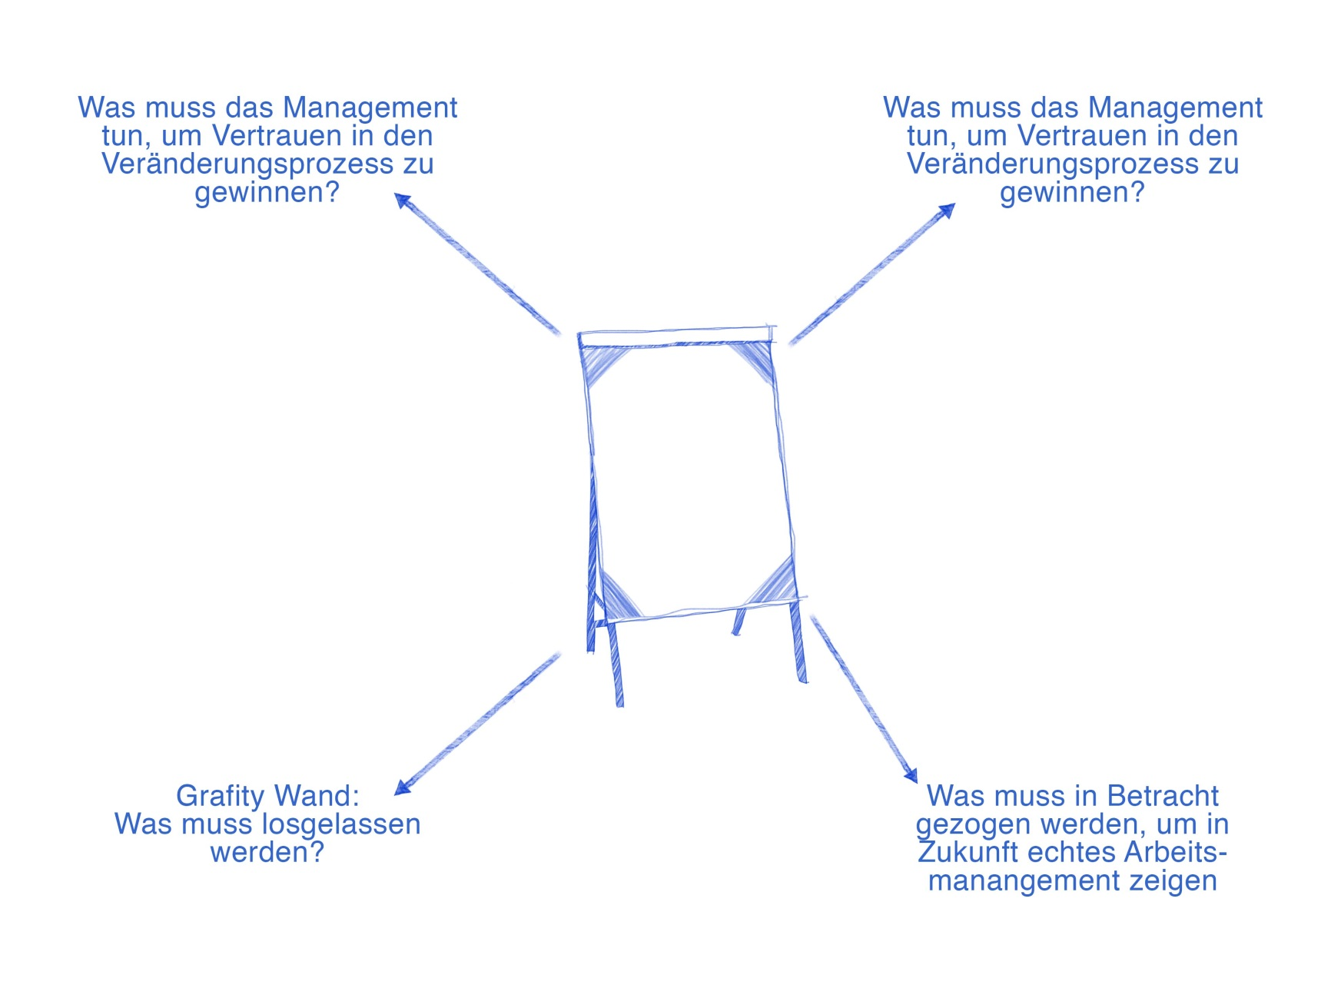
Das Loslassen unterstützen

Slide 11
Zeichen einer gelungenen Phase „Ende des bisherigen Zustandes“
Personen verstehen was zu Ende ist und was nicht
Symbolische Grenzaktionen wurden durchgeführt
Konstante Kommunikation von Informationen
Verluste wurden anerkannt
Trauerarbeit wurde erlaubt und erleichtert
Das Problem wurde gelöst
Quelle: Quality & Equality Ltd, 2011

Slide 12
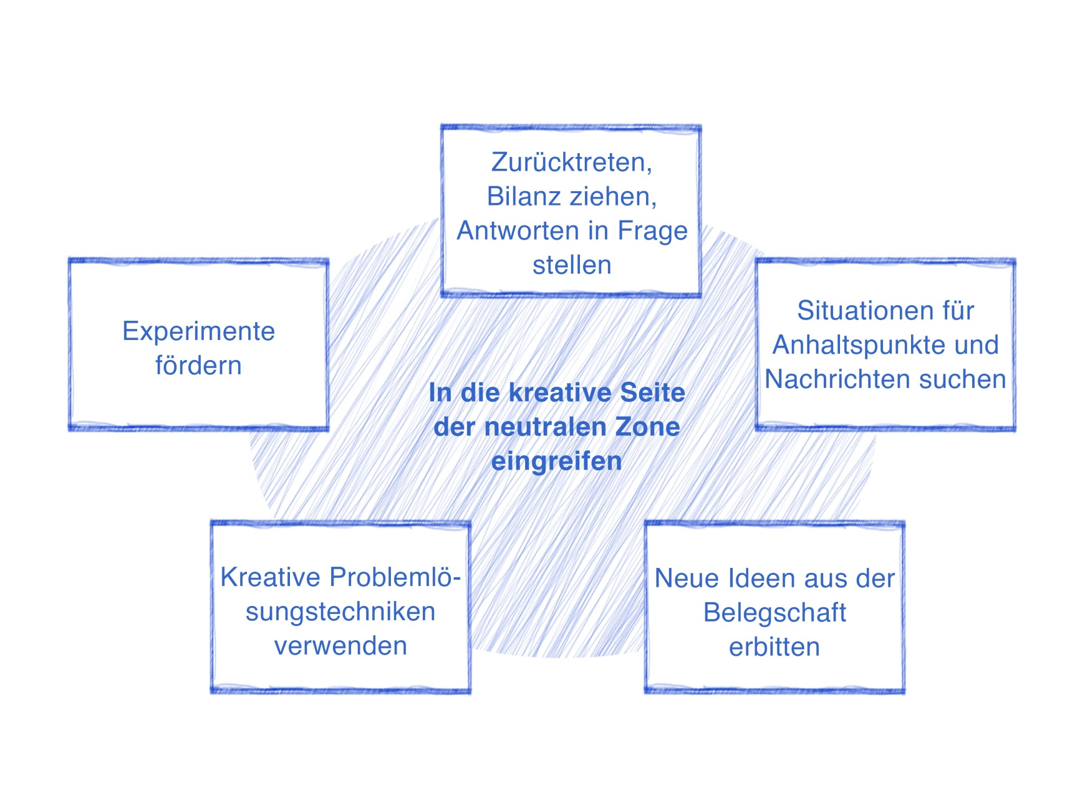
Unterstützende Verhaltensweisen und Maßnahmen in der Phase der „Neutralen Zone“
Quelle: Quality & Equality Ltd, 2011

Slide 13
Zeichen einer gelungenen Phase „Neuanfänge“
Fein abgestimmte Bilder, Pläne und Teile
Übersetzte Veränderungen in neue Einstellungen und Verhaltensweisen, die funktionieren
Neugestaltete Entlohnungsstruktur um neue Verhaltensweisen, Fähigkeiten und Wissen zu unterstützen
Ausrichtung früher Erfolge auf schnellen Erfolg
Artikulierte und kommunizierte neue Identität

